Slide 1
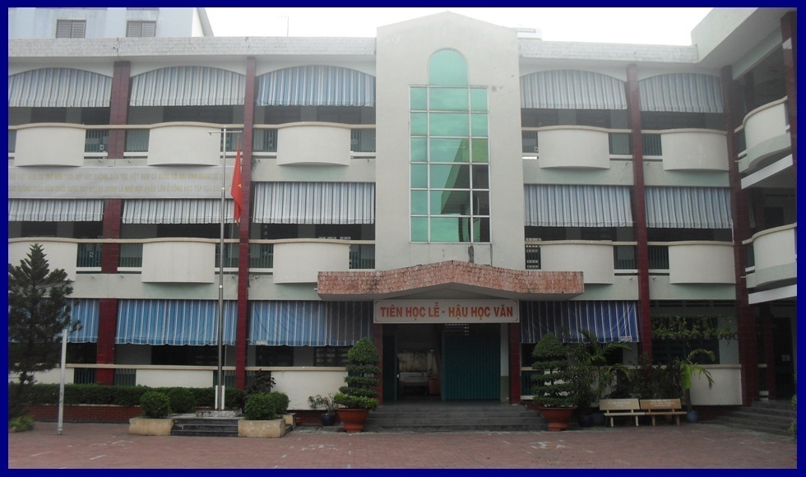
TRƯỜNG TIỂU HỌC TRUNG LẬP HẠ
Tập đọc lớp 4
BÀI: MẸ ỐM

Slide 2
Thứ tư, ngày 22 tháng 9 năm 2021
Tiếng việt
Mẹ ốm
Trần Đăng Khoa

Slide 3
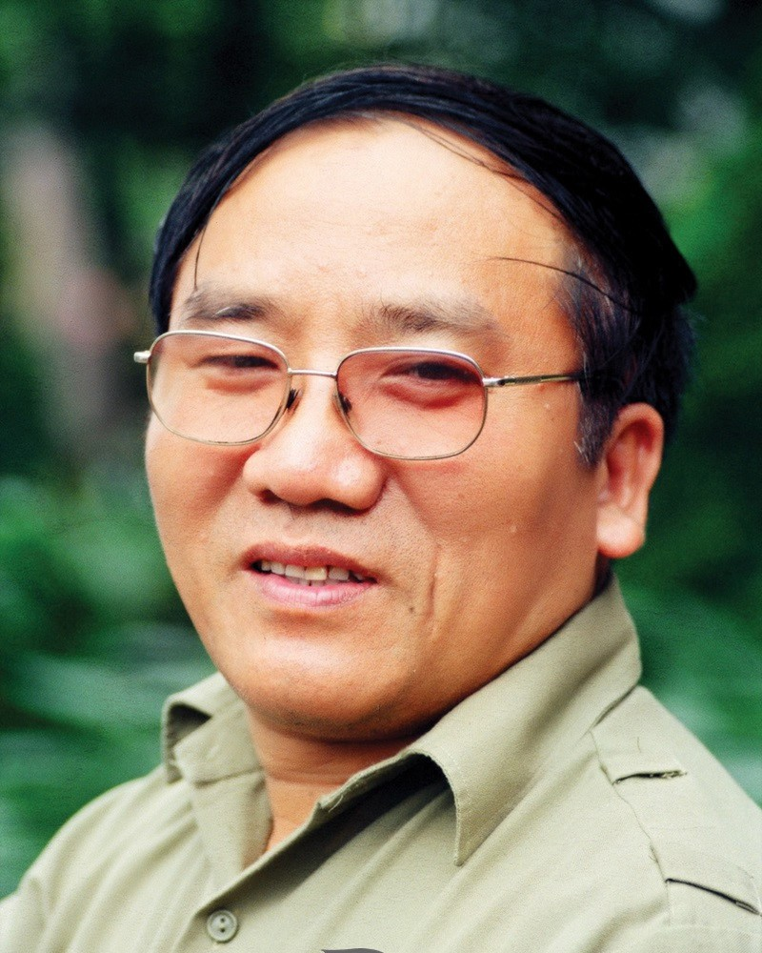
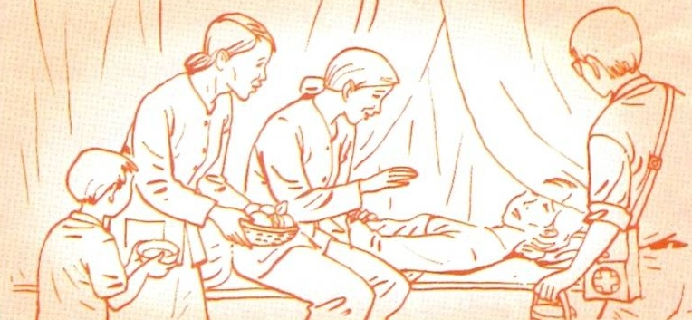
MẸ ỐM
Tác giả: Trần Đăng Khoa
Trích trong tập thơ:Gốc sân và khoảng trời

Slide 4
Bài thơ chia làm 7 khổ:
Khổ 1: Một hôm…bấy nay.
Khổ 2: Cánh màn….. chưa tan.
Khổ 3: Khắp người…mang thuốc vào.
Khổ 4: Sáng nay…tập đi.
Khổ 5: Mẹ vui….ba vai chèo.
Khổ 6: Vì con….ngủ say.
Khổ 7: Phần còn lại.

Slide 5
Sáng nay trời đỗ mưa rào
Nắng trong trái chín ngọt ngào bay hương
Cả đời đi gió đi sương
Bây giờ mẹ lại lần giường tập đi.
MẸ ỐM
Mọi hôm mẹ thích vui chơi
Hôm nay mẹ chẳng nói cười được đâu
Lá trầu khô giữa cơi trầu
Truyện Kiều gấp lại trên đầu bấy nay
Mẹ vui, con có quản gì
Ngâm thơ, kể chuyện, rồi thì múa ca
Rồi con diễn kịch giữa nhà
Một mình con sắm cả ba vai chèo.
Cánh màn khép lỏng cả ngày
Ruộng vườn vắng mẹ cuốc cày sớm trưa
Nắng mưa từ những ngày xưa
Lặn trong đời mẹ đến giờ chưa tan.
Vì con mẹ khổ đủ điều
Quanh đôi mắt mẹ đã nhiều nếp nhăn
Con mong mẹ khỏe dần dần
Ngày ăn ngon miệng, đêm nằm ngủ say.
Khắp người đau buốt, nóng ran
Mẹ ơi! Cô bác xóm làng đến thăm
Người cho trứng, người cho cam
Và anh y sĩ đã mang thuốc vào.
Rồi ra đọc sách, cấy cày
Mẹ là đất nước, tháng ngày của con…
Trần Đăng Khoa

Slide 6
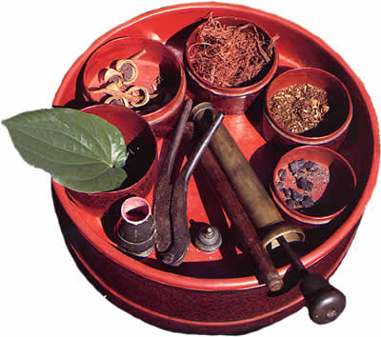
Cơi trầu
Đồ dùng để đựng trầu cau, đáy nông, thường bằng gỗ

Slide 7
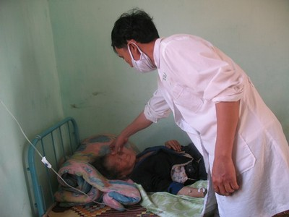
Y sĩ
Người thầy thuốc có trình độ trung cấp

Slide 8
Truyện Kiều là tên gọi phổ biến của tác phẩm Đoạn Trường Tân Thanh của đại thi hào Nguyễn Du.

Slide 9
Luyện đọc từ khó
Nóng ran
Lá trầu
Đau buốt
Ruộng vườn
Khép lỏng
Diễn kịch

Slide 10
Luyện đọc câu
Lá trầu khô giữa cơi trầu
Truyện Kiều gấp lại trên đầu bấy nay
Cánh màn khép lỏng cả ngày
Ruộng vườn vắng mẹ cuốc cày sớm trưa

Slide 11
Sáng nay trời đỗ mưa rào
Nắng trong trái chín ngọt ngào bay hương
Cả đời đi gió đi sương
Bây giờ mẹ lại lần giường tập đi.
MẸ ỐM
Mọi hôm mẹ thích vui chơi
Hôm nay mẹ chẳng nói cười được đâu
Lá trầu khô giữa cơi trầu
Truyện Kiều gấp lại trên đầu bấy nay
Mẹ vui, con có quản gì
Ngâm thơ, kể chuyện, rồi thì múa ca
Rồi con diễn kịch giữa nhà
Một mình con sắm cả ba vai chèo.
Cánh màn khép lỏng cả ngày
Ruộng vườn vắng mẹ cuốc cày sớm trưa
Nắng mưa từ những ngày xưa
Lặn trong đời mẹ đến giờ chưa tan.
Vì con mẹ khổ đủ điều
Quanh đôi mắt mẹ đã nhiều nếp nhăn
Con mong mẹ khỏe dần dần
Ngày ăn ngon miệng, đêm nằm ngủ say.
Khắp người đau buốt, nóng ran
Mẹ ơi! Cô bác xóm làng đến thăm
Người cho trứng, người cho cam
Và anh y sĩ đã mang thuốc vào.
Rồi ra đọc sách, cấy cày
Mẹ là đất nước, tháng ngày của con…
Trần Đăng Khoa

Slide 12
Đọc khổ thơ 1 và 2, em hiểu những câu thơ sau đây muốn nói điều gì ?
Lá trầu khô giữa cơi trầu
Truyện Kiều gấp lại trên đầu bấy nay.
Cánh màn khép lỏng cả ngày
Ruộng vườn vắng mẹ cuốc cày sớm trưa.
Những câu thơ trên cho biết mẹ bạn nhỏ bị ốm: Lá trầu khơ giữa cơi trầu vì mẹ ốm không ăn được.Truyện Kiều gấp lại vì mẹ không đọc được, ruông vườnvắng bóng mẹ, mẹ nằm trên giường vì rất mệt.

Slide 13
Đọc khổ thơ 3, em hãy cho biết sự quan tâm chăm sóc của làng xóm đối với mẹ của bạn nhỏ được thể hiện qua những câu thơ nào ?
Khắp người đau buốt, nóng ran
Mẹ ơi! Cô bác xóm làng đến thăm
Người cho trứng, người cho cam
Và anh y sĩ đã mang thuốc vào.
Mẹ ơi! Cô bác xóm làng đến thăm
Người cho trứng, người cho cam
Và anh y sĩ đã mang thuốc vào.
Notes:
13

Slide 14
Những chi tiết nào trong bài thơ bộc lộ tình yêu thương của bạn nhỏ đối với mẹ?
Bạn nhỏ thương mẹ đã làm lụng vất vả từ những ngày xưa. Những vất vả nơi ruộng đồng vẫn còn hằn in trên khuôn mặt, dáng người mẹ.
Nắng mưa từ những ngày xưa
Lặn trong đời mẹ đến giờ chưa tan.
Bạn nhỏ sót thương khi nhìn thấy mẹ yếu phải lần giường đi cho vững.
Cả đời đi gió đi sương
Bây giờ mẹ lại lần giường tập đi.
Notes:
14

Slide 15
Những chi tiết nào trong bài thơ bộc lộ tình yêu thương của bạn nhỏ đối với mẹ?
Bạn nhỏ không quản ngại, bạn nhỏ làm tất cả mọi việc vì mẹ
Mẹ vui, con có quản gì
Ngâm thơ, kể chuyện, rồi thì múa ca
Bạn nhỏ ước ao mẹ mau khỏe, mong mẹ ăn ngon, ngủ say
.
Con mong mẹ khỏe dần dần
Ngày ăn ngon miệng, đêm nằm ngủ say.
Notes:
15

Slide 16
Rồi ra đọc sách, cấy cày
Mẹ là đất nước, tháng ngày của con…

Slide 17
Nội dung bài
Bài thơ thể hiện tình cảm yêu thương sâu sắc và tấm lòng hiếu thảo biết ơn của bạn nhỏ với người mẹ bị ốm.

Slide 18
Là một người con, chúng ta nên làm gì để cha mẹ vui lòng?

Slide 19
LUYỆN ĐỌC DIỄN CẢM

Slide 20
Sáng nay trời đỗ mưa rào
Nắng trong trái chín ngọt ngào bay hương
Cả đời đi gió đi sương
Bây giờ mẹ lại lần giường tập đi.
MẸ ỐM
Mọi hôm mẹ thích vui chơi
Hôm nay mẹ chẳng nói cười được đâu
Lá trầu khô giữa cơi trầu
Truyện Kiều gấp lại trên đầu bấy nay
Mẹ vui, con có quản gì
Ngâm thơ, kể chuyện, rồi thì múa ca
Rồi con diễn kịch giữa nhà
Một mình con sắm cả ba vai chèo.
Cánh màn khép lỏng cả ngày
Ruộng vườn vắng mẹ cuốc cày sớm trưa
Nắng mưa từ những ngày xưa
Lặn trong đời mẹ đến giờ chưa tan.
Vì con mẹ khổ đủ điều
Quanh đôi mắt mẹ đã nhiều nếp nhăn
Con mong mẹ khỏe dần dần
Ngày ăn ngon miệng, đêm nằm ngủ say.
Khắp người đau buốt, nóng ran
Mẹ ơi! Cô bác xóm làng đến thăm
Người cho trứng, người cho cam
Và anh y sĩ đã mang thuốc vào.
Rồi ra đọc sách, cấy cày
Mẹ là đất nước, tháng ngày của con…
Trần Đăng Khoa

Slide 21
DẶN DÒ
Học thuộc lòng bài thơ: Mẹ ốm
Chuẩn bị: Dế Mèn bênh vực kẻ yếu (tiếp theo)
Notes:
21

